Slide 1
让超星系列资源 为高效率学习提供保障
超星集团武汉培训部主任 朱庆明

Slide 2
演讲者的自知之明
“子言非不辩也，吾所欲者土地也，非斯言所谓也”
——《韩非子：五蠹》
Notes:
齐国攻打鲁国。

Slide 3
本次话题
从查阅资料角度看，制约学习效率的因素？
超星系列资源能提供什么帮助？
Notes:
也就是说，我们的读秀、移动图书馆如何帮助大家提高学习效率。。。。。。

Slide 4
同学们在学习中是否遇到过以下问题：
1. 图书馆收藏的图书资料刚好缺了自己想要的那一本
2. 多处、多次检索令人不厌其烦
3. 检索到的结果过于庞大导致选择困难
4. 获取资料后难以及时读完

Slide 5
问题出在哪？
这是一个大数据的时代
这是一个个性化学习的时代
这是一个新阅读方式的时代
这是一个展望数字图书馆的时代
Notes:
大数据时代——容易迷失在海量学习资源中
个性化学习时代——每个人的需求不同，图书馆传统馆藏不可能满足所有人
新阅读方式时代——无线网络带来的移动阅读
数字图书馆时代——掌控强大的数字资源库

Slide 6
高效率的学习就必须掌控学习资源， 而不是迷失在学习资源中。
收录文献的数据量必须达到海量
对文献数据要有强大的整合能力
便捷的获取方式
Notes:
好，来看看我们的读秀赫移动图书馆是如何做到这一点的。。。。。。

Slide 7
读秀
www.duxiu.com

Slide 8
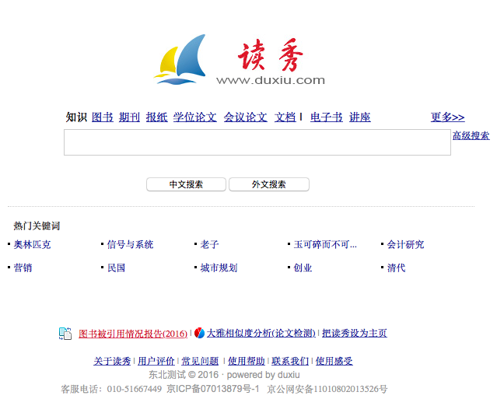
读秀，现收录490万种中文图书题录信息，可以进行280万种中文图书文献传递，可搜索的信息量超过13亿页，为读者提供深入到图书内容的全文检索。海量中文图书组成的庞大知识系统。

Slide 9
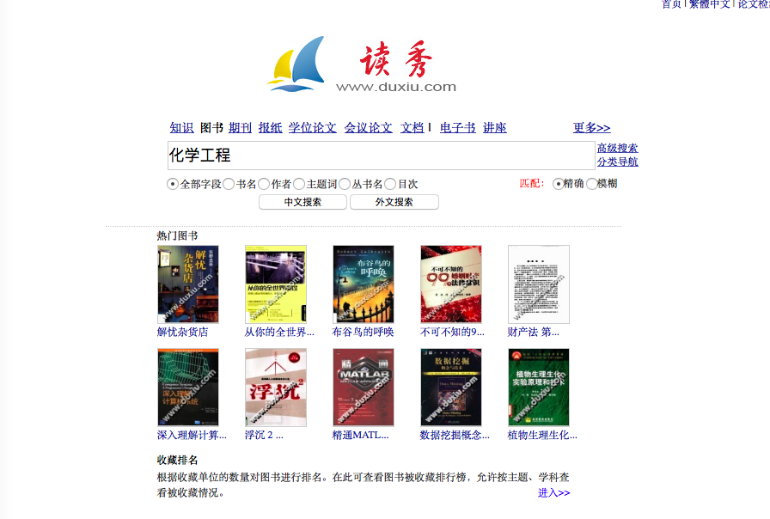

Slide 10
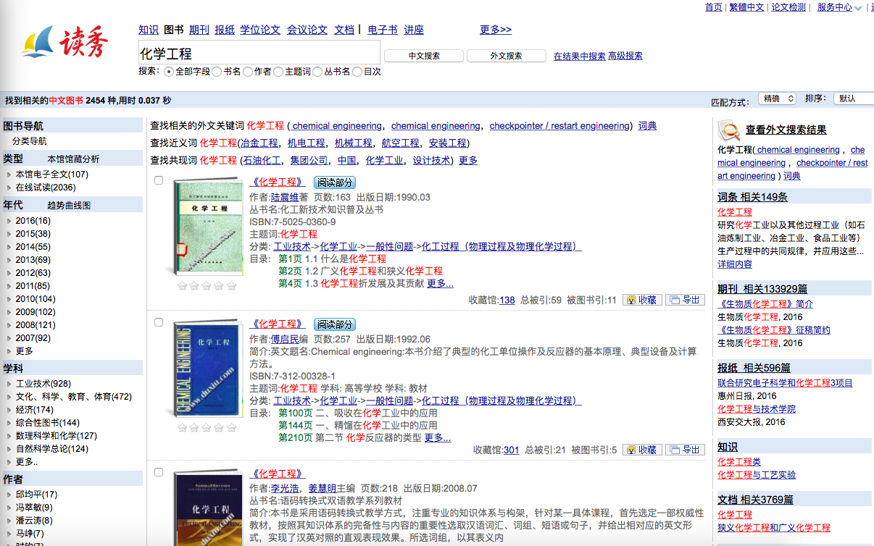
Notes:
是不是感觉太过简单，而没有什么特别的？
感觉简单就对了，复杂了就没有人用了。

Slide 11
是不是感觉太过简单没有什么特别的？
一站式检索的威力
体现出强大的整合能力
不再有多处多次检索的麻烦
图书馆馆藏纸书
图书馆馆藏电子书
图书馆没有而读秀有的书

Slide 12
馆藏纸书
电子图书
读 秀
3605条
1709条
12284条
Notes:
读秀与图书馆的OPAC对接，具备强大的一站式检索功能，能够将馆藏纸书、馆藏电子书、图书馆没有而读秀有的书，一站式统一检索。能够为大家省去多处查找，既容易遗漏，也耗费时间的麻烦。
对于馆藏纸书，我们会直接指明它在图书馆的典藏地点，这与书目检索系统功能一样。
对于馆藏电子图书，在安装超星浏览器以后可以直接阅读。
对于图书馆没有的，我们可以做文献传递提供原文。

Slide 13
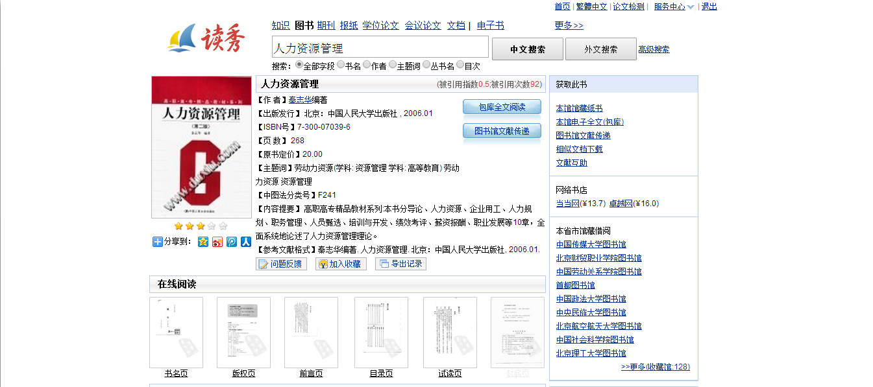
读本书题录信息可以判断是否需要此书
如果需要那该如何获取原文呢？
在线试读
Notes:
对于馆藏纸书，我们会直接指明它在图书馆的典藏地点，这与书目检索系统功能一样。
对于馆藏电子图书，在安装超星浏览器以后可以直接阅读。
对于图书馆没有的，我们可以做文献传递提供原文。

Slide 14
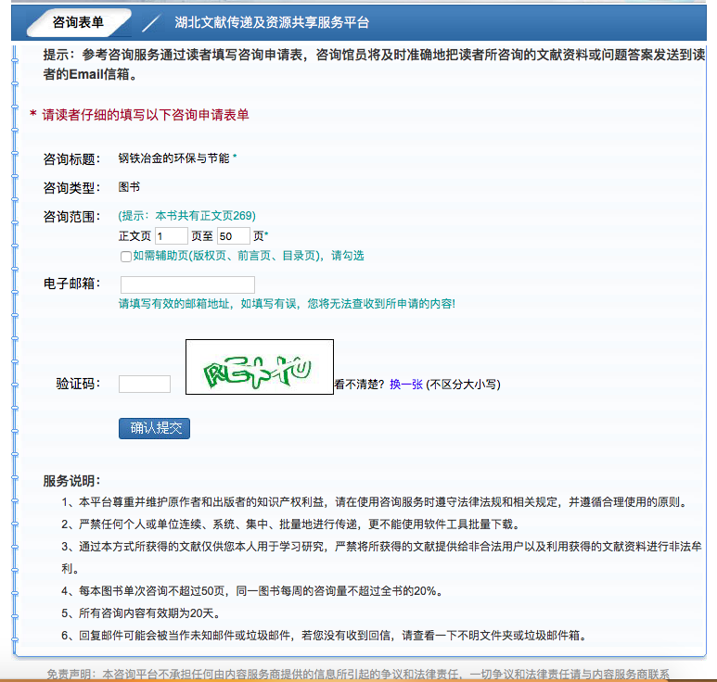
图书文献传递

Slide 15
1.若图书馆藏有此书纸本，直接查看馆藏信息， 即办理借阅。 2.若图书馆藏有此书电子版，直接打开阅读。（超星浏览器） 3.若图书馆无此书，读秀提示可做文献传递， 即办理文献传递。 4.读秀还能提示本地区其他哪些图书馆有此图书。 5.读秀还能推荐网购此书。
总结：强大、便捷的图书原文获取方式

Slide 16
那么问题来了。。。。。。
我需要翻阅很多书，但我并不需要把一本书全部读完，那该怎么办？
Notes:
在此处提问互动，回答的学生送礼物。

Slide 17
我们完全懂你！
这叫泛读，
这叫碎片化阅读
这叫知识点阅读

Slide 18
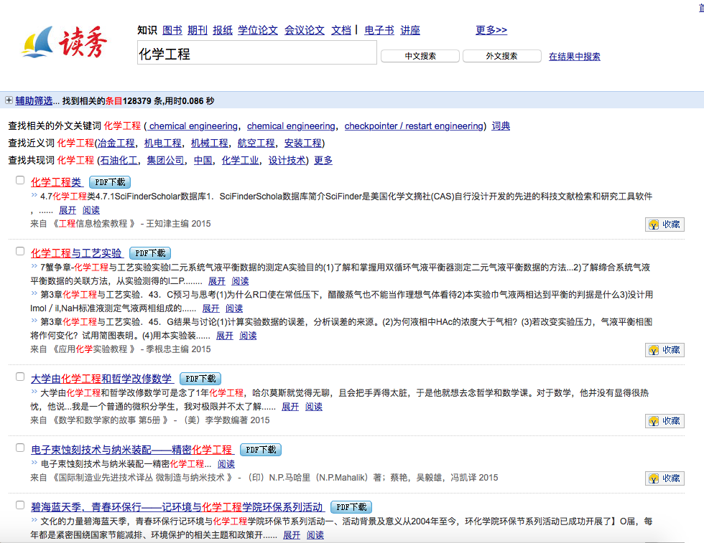

Slide 19
把所有图书打碎，以章节目录为基础，形成一本大百科全书， 目前，可搜索的信息量超过13亿页，为读者提供深入到图书内容的全文检索。任何一句话、任何一个词都可以在读秀中找到出自哪本书的哪一页。百万图书中精准找到知识点。
读秀深入全文的知识点阅读

Slide 20
百链
www.blyun.com

Slide 21
图书馆现状
矛 盾
图书馆
服务能力
读者需求
部分资源的服务
查询、获取所有资源
只能查询、获取本馆资源
Notes:
21
再强大的图书馆，也无法满足读者的全部文献需求。尽管咱们武科大图书馆的资源丰厚，我相信同学们也遇到过找不到所需文献的情况。

Slide 22
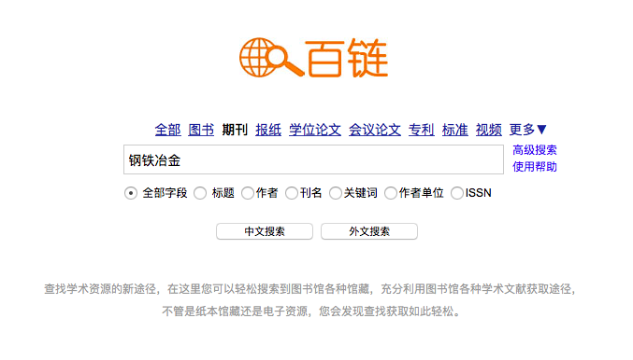
百链，除中文图书以外的其它类型文献。整合1000多家图书馆的馆藏和电子资源，300多个中外文数据库资源。中文期刊近1亿篇，外文期刊近2亿篇，中文报纸1亿多篇。
Notes:
我们来看看百链怎么用。。。。。。以期刊为例

Slide 23
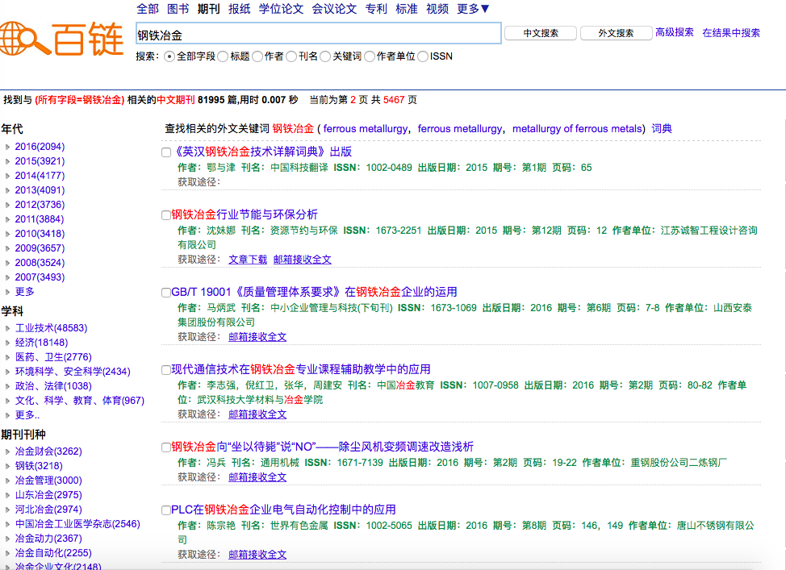
Notes:
百链检索结果。
提问：为什么搜索结果会有这么大的量？（奖品）
因为你搜索的是1000多家图书馆馆藏，300多个中外文数据库。
省去了单个数据库逐一检索的麻烦。

Slide 24
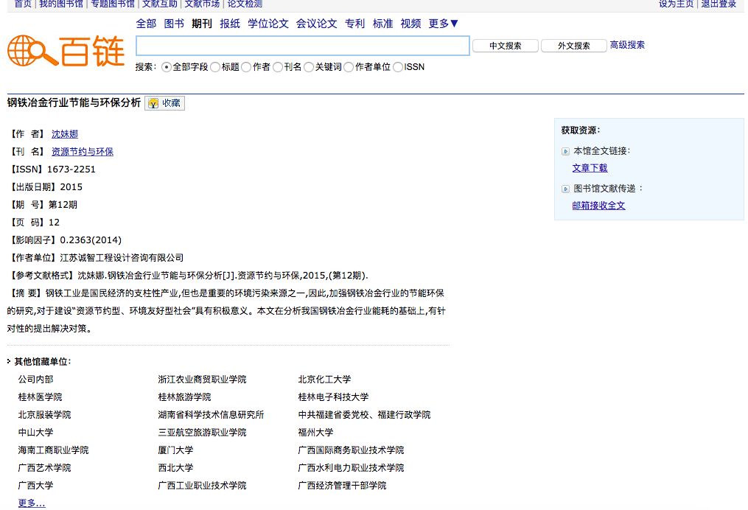
Notes:
如果咱们馆收藏有该篇论文，那很好，直接下载。
如果咱们馆没有，做文献传递。

Slide 25
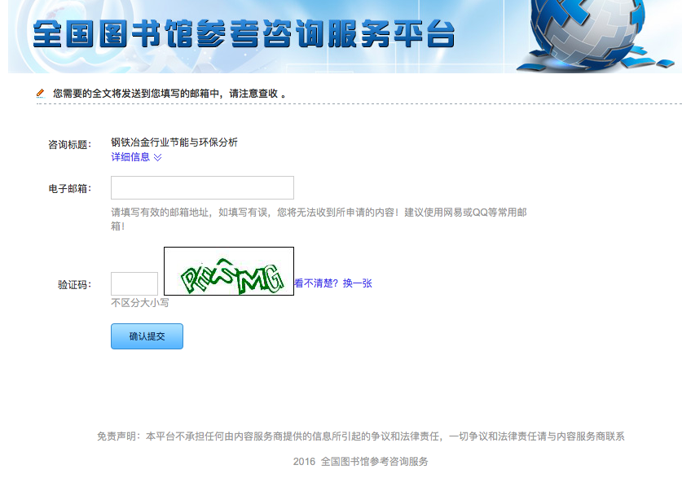
Notes:
然后打开你的邮箱，会收到该篇文献的下载链接。

Slide 26
中文资源传递满足率96%，外文资源传递满足率90%
Notes:
26

Slide 27
为读者提供所有文献
的找到、得到服务
2
1
原来：多个库检索
现在：一站式检索
原来：搜索本馆馆藏
现在：搜索几乎所有出版文献
3
4
原来：本馆服务
现在：本馆+多馆云服务
原来：搜索结果散乱
现在：结果完整
Notes:
27
总结一下百链的特点。

Slide 28
移动图书馆
歌德电子书借阅机
Notes:
提问互动环节：前面使用读秀，需要一个什么基本装备？
答案：电脑。
但是，我们的阅读习惯在变化。。。。。。

Slide 29
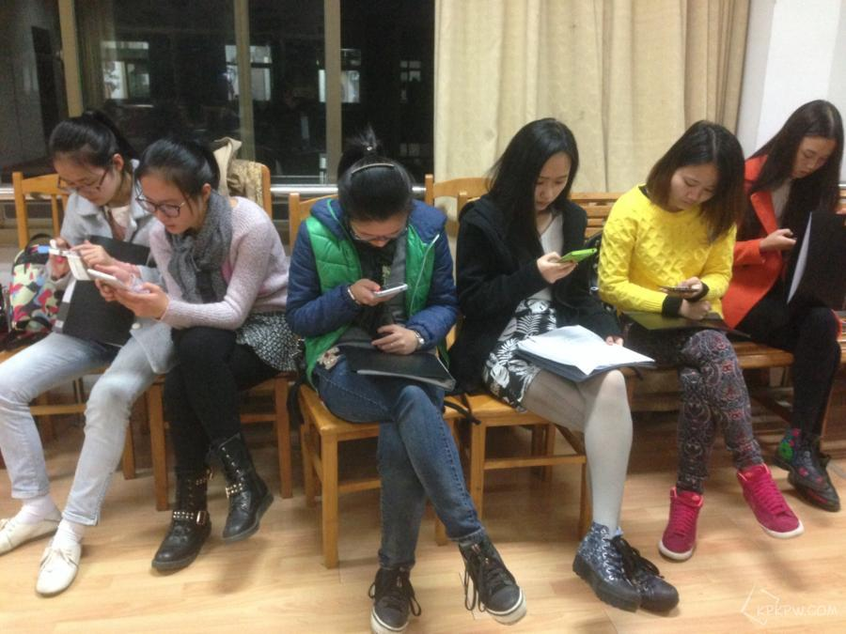
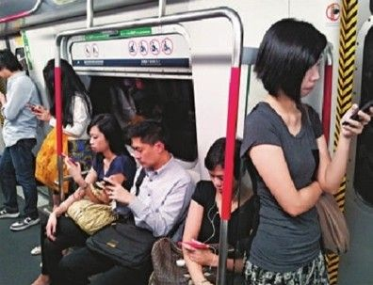
人人、时时、处处的移动阅读成为时尚

Slide 30
纸张
信道
信源
信宿
有线网
无线网
Notes:
移动图书馆出现的背景。让阅读更加便捷。
说说在华科遇到的一位研究生，因为跟着导师经常要外出，携带大量纸质文献是不现实的，更别说背着一台电脑，但是咱们可以带着手机啊。

Slide 31
无时不在无处不在的阅读 让我们收集、阅读资料更加便捷
下课读与外出读
坐着读与躺着读
校内读与在家读

Slide 32
安装：
安卓手机应用市场
搜索"移动图书馆"
或者扫描二维码

Slide 33
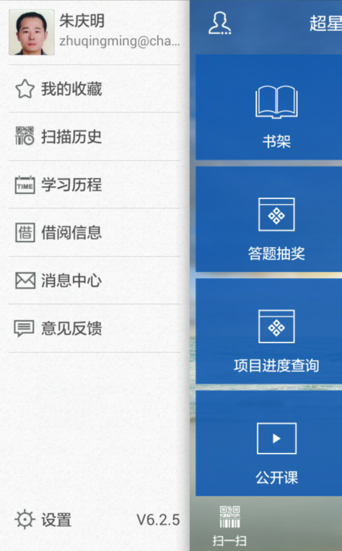
注册

Slide 34
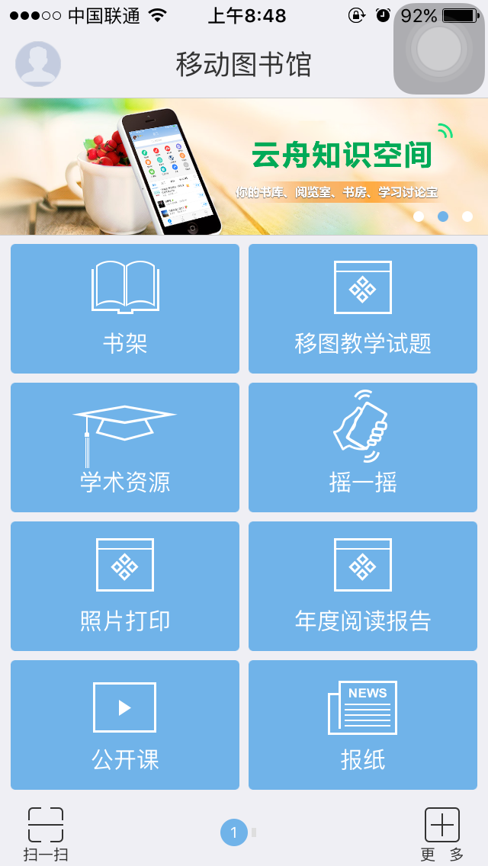
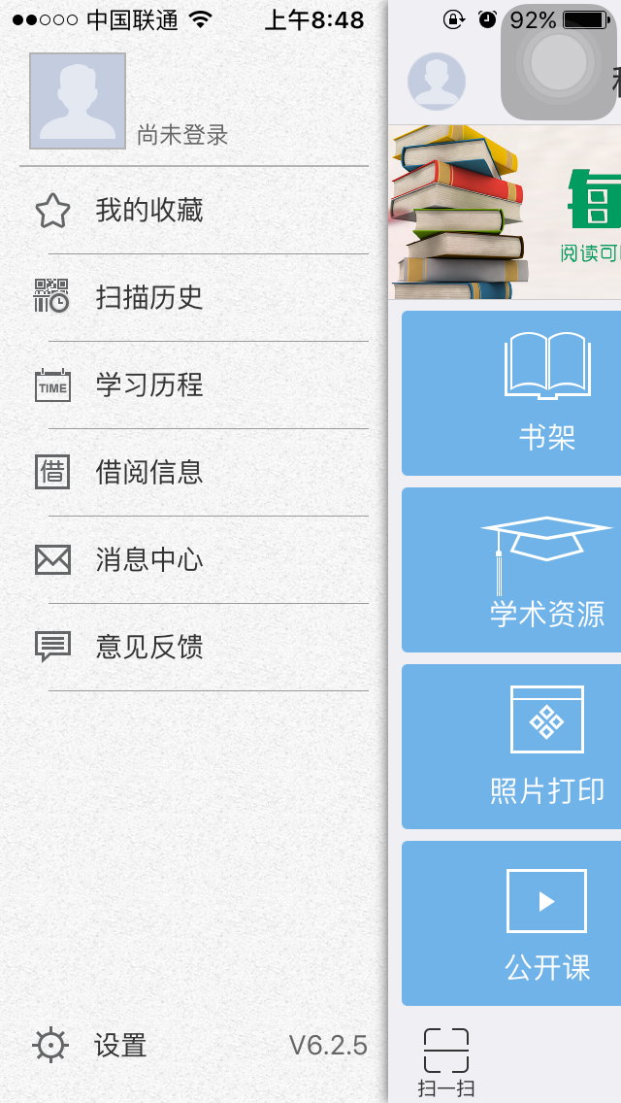
1.安装好移动图书馆APP后，打开；
2.点击左上角空白头像，开始注册；

Slide 35
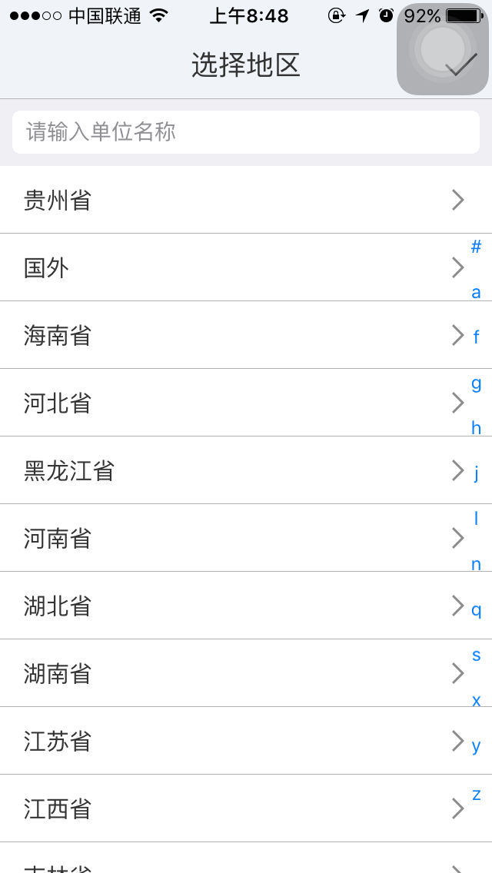
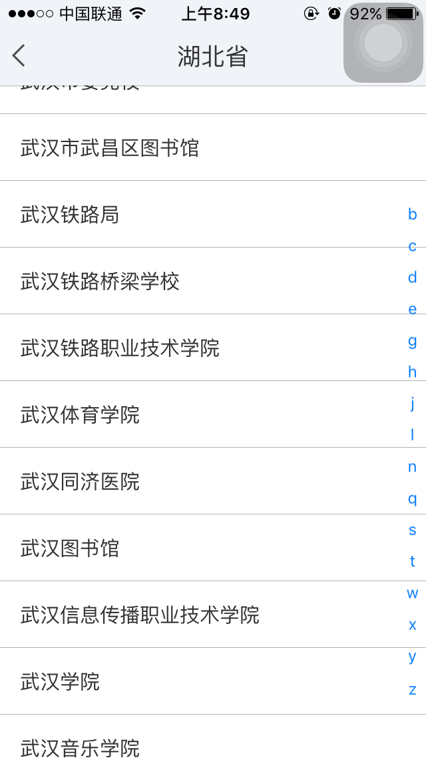
3.选择地区和学校，或者输入单位名称；

Slide 36
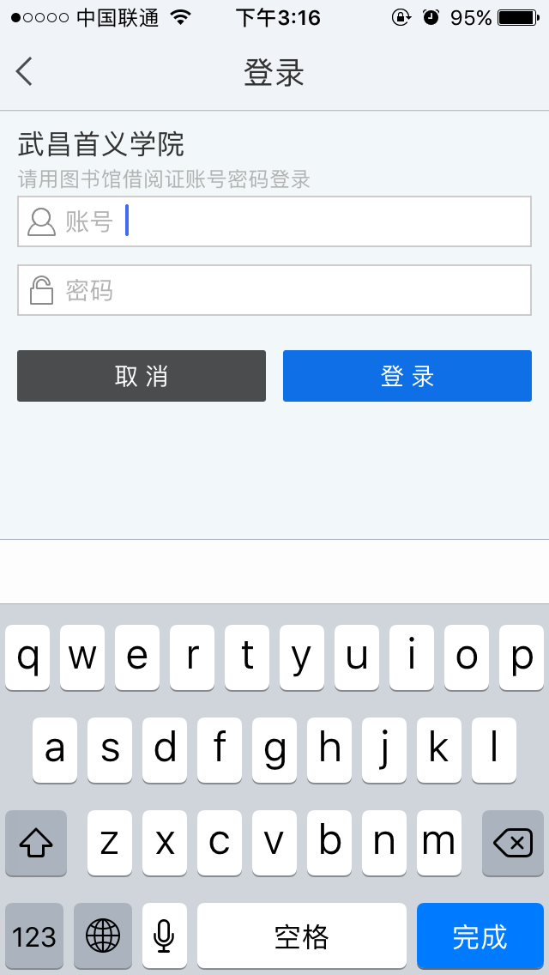
5.确认学校后，通过借阅证的帐号、密码登录。（与图书馆OPAC中帐号、密码一致。）

Slide 37
图书：可供下载100万种，每年增加20万种。
期刊：每年更新2500万条元数据。与图书馆已经购买的期刊全文库 对接，如CNKI、维普、万方，甚至外文数据库。
学位论文：年更新50万篇。
报纸：400种，8700万篇，年更新1000万。
学术微视频、公开课：18000集，年更新1000集。
有声读物：10000余集，年更新2000集。
精品RSS订阅源：600种，年更新100种。
Notes:
但是不要小瞧它的信息量。

Slide 38
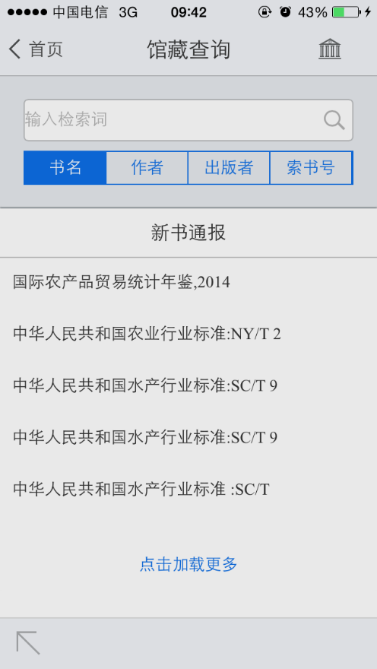
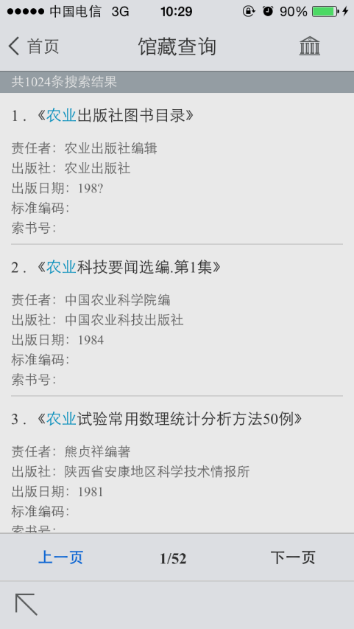
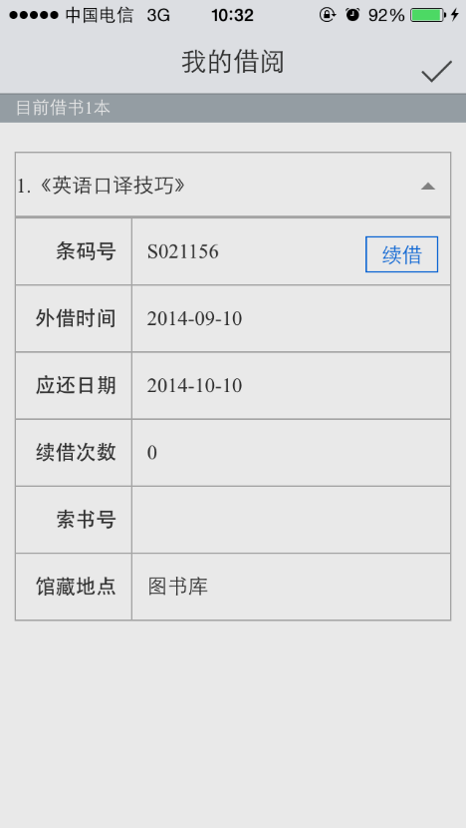
馆藏查询——
与图书馆OPAC系统的完美对接，支持手机查询,续借……

Slide 39
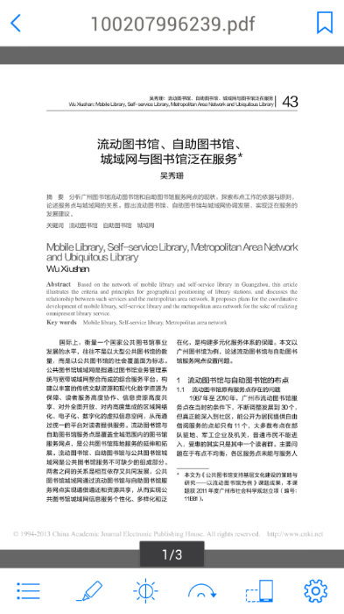
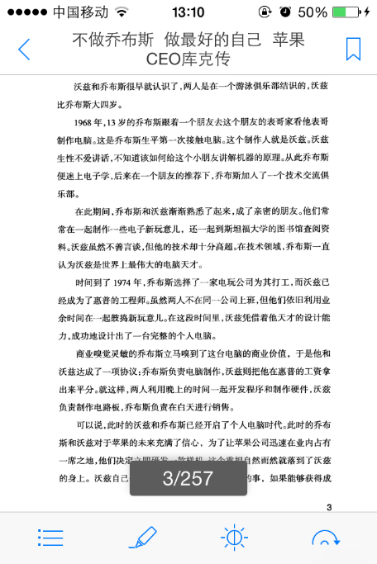
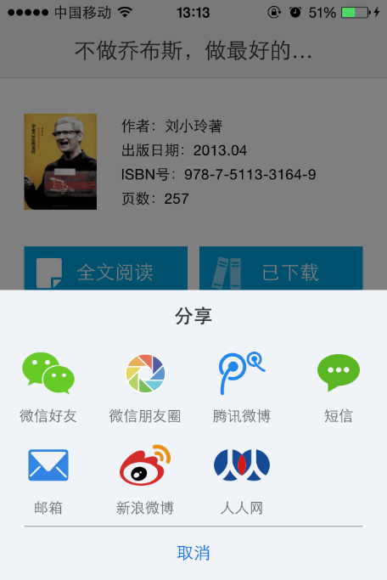
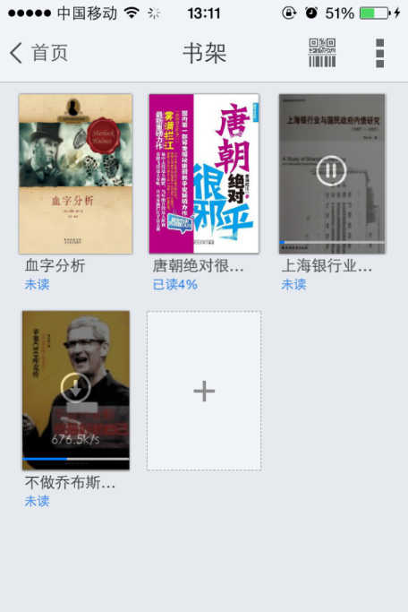
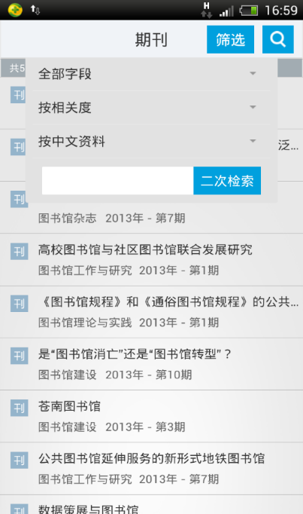
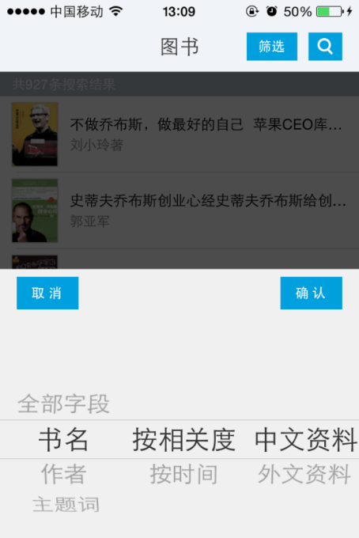
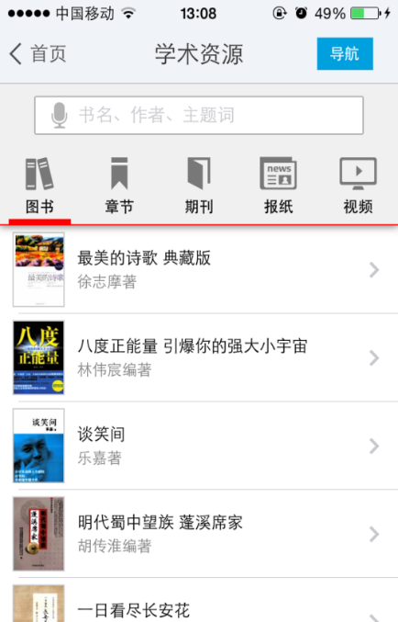
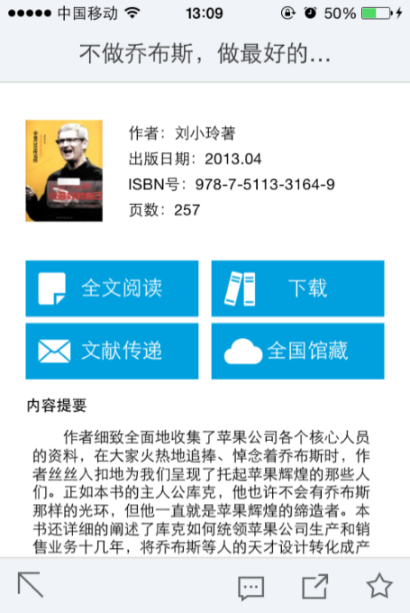
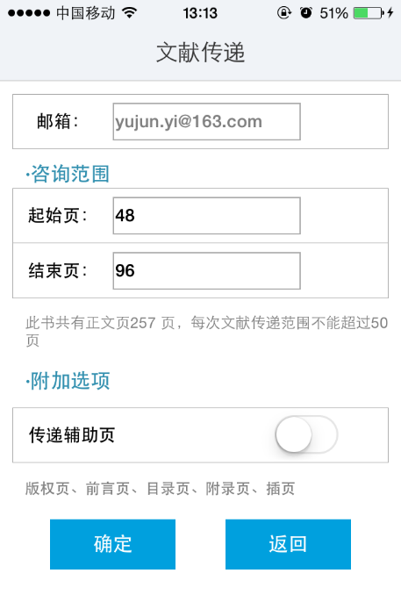
学术资源——知识之舟，思想之源
整合图书馆电子资源，通过手机可进行一站式检索及阅读，支持下载，批注。
实时进行文献传递，资源导航，在线问答等服务。

Slide 40
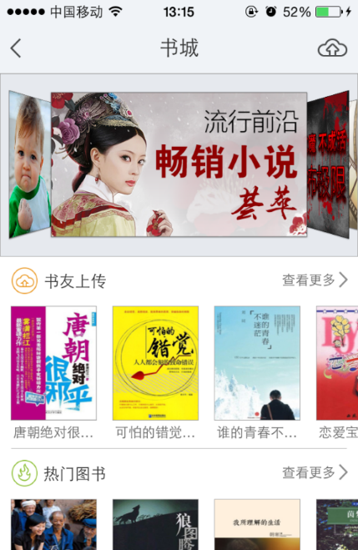
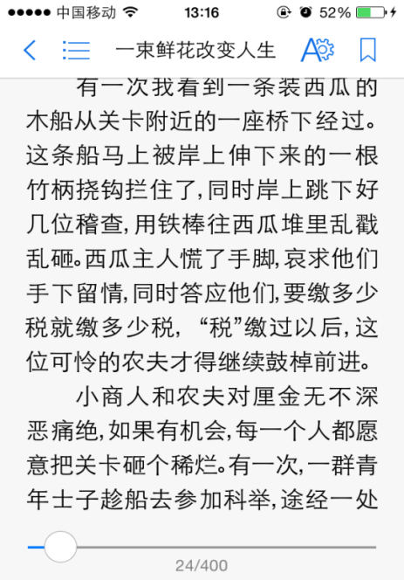
书 城——读万卷书，行万里路
超过3万种epub电子书，高清文本格式，任意下载。
可在移动图书馆中建立起个人独有书架。

Slide 41
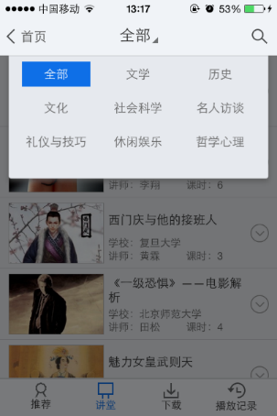
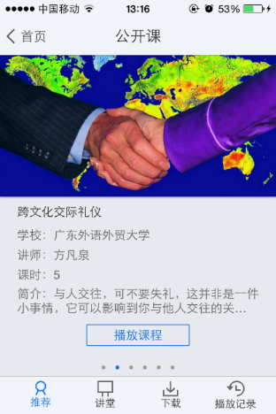
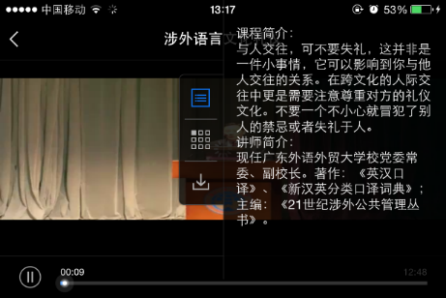
公开课——掌上课堂微学习
手机通用格式视频，全部支持手机播放，支持下载，均为适合手机使用的微视频。

Slide 42
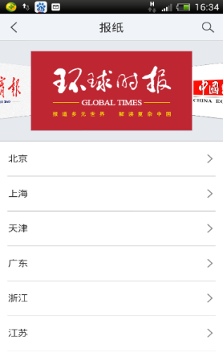
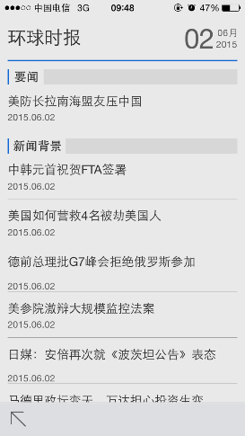
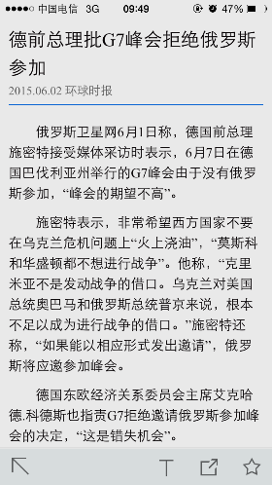
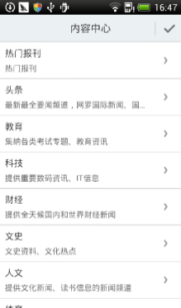
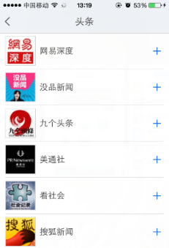
更多APP……
报纸APP
300种报纸，每天实时更新，原风原貌，图文立体呈现。
RSS订阅
数千种RSS，自由订阅，畅游网络。

Slide 43
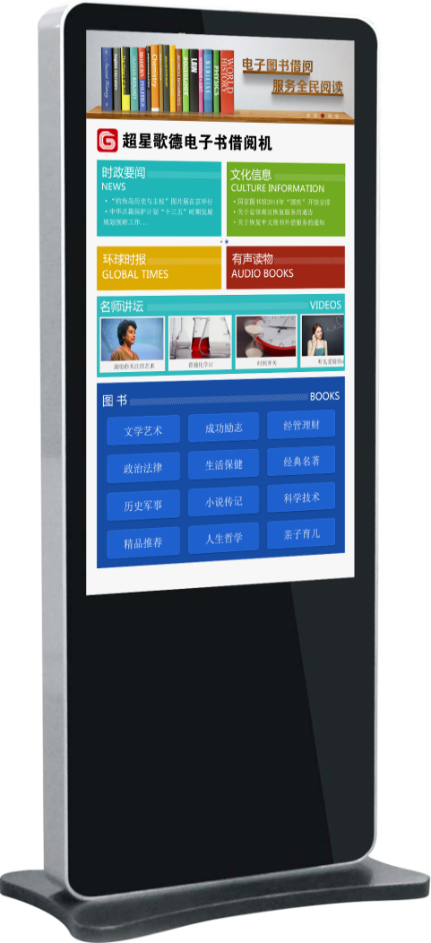
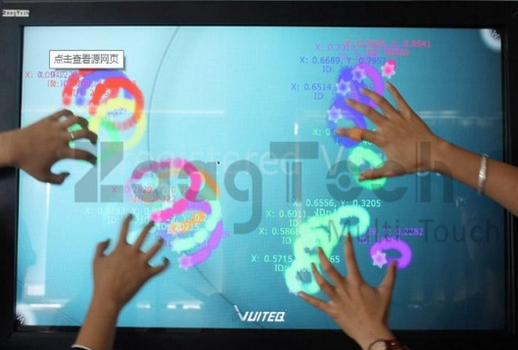
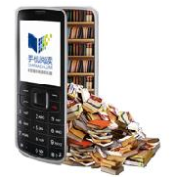
电子书借阅机——全民阅读推广之利器平台
多点红外触摸
二维码扫描
移动阅读

Slide 44
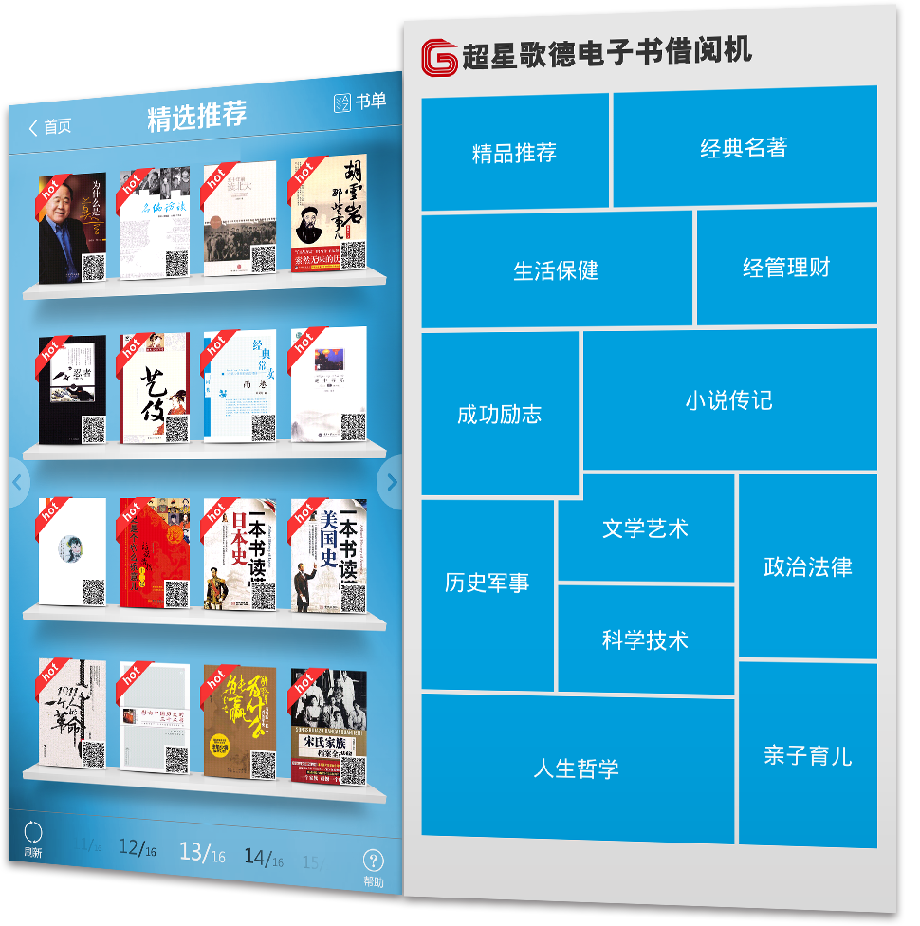
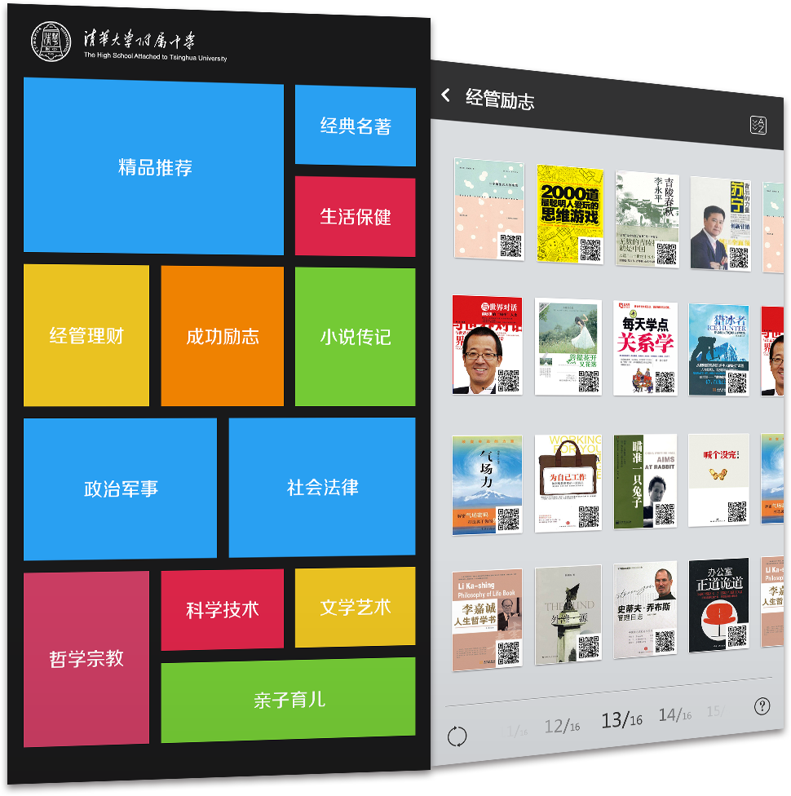
好书导读、新书专架、轻型书屋……

Slide 45
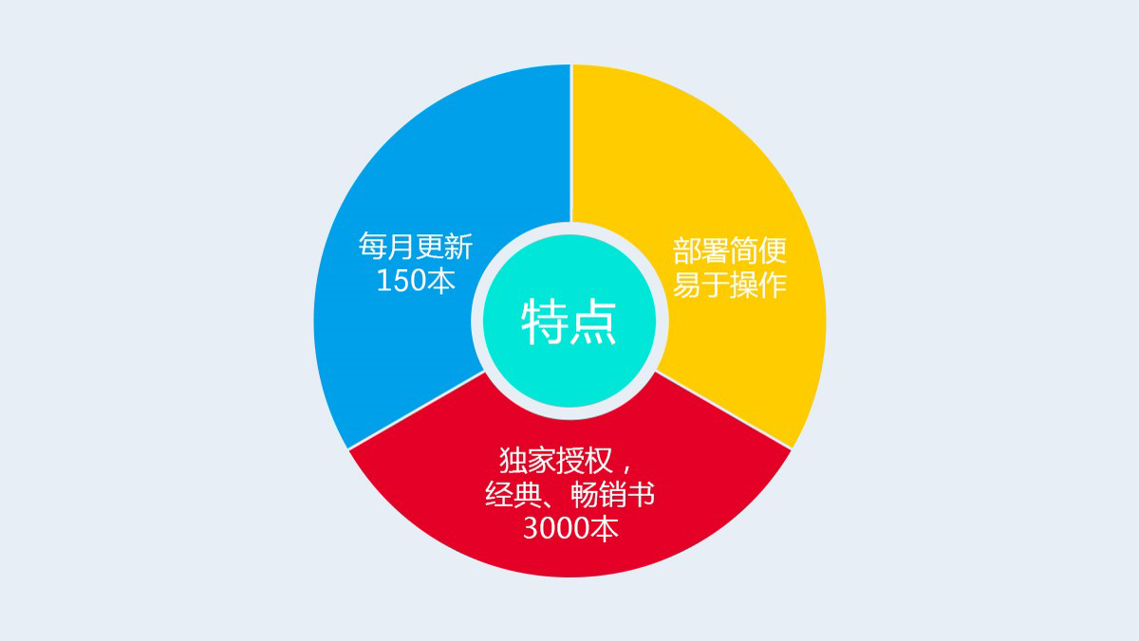
Notes:
中信，人民文学，读者集团旗下甘肃人民出版社、甘肃民族出版社、甘肃美术出版社、甘肃科技出版社，四川文艺，四川科技，四川少儿，重庆大学，中南大学
45

Slide 46
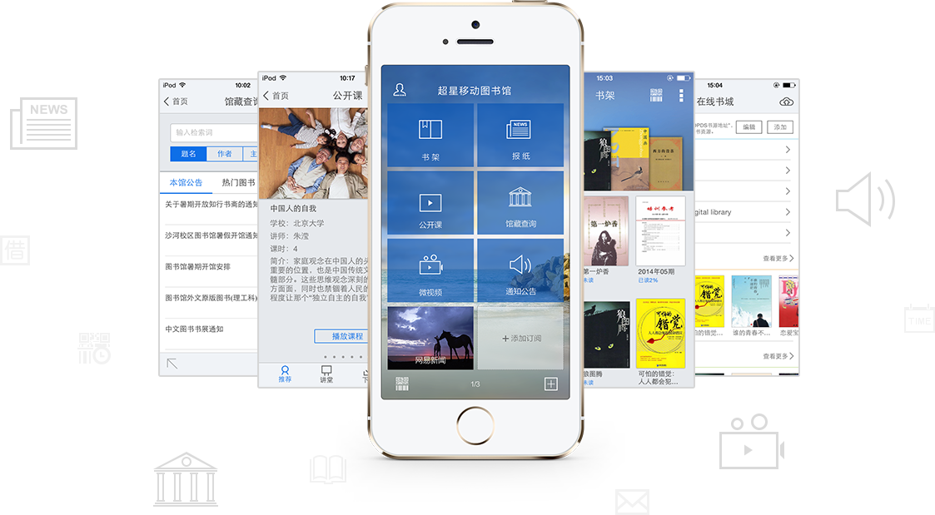
Notes:
把书送到每位读者手中，让阅读真正触手可及。
46

Slide 47
移动服务让图书馆
无所不在、无处不在、无时不在

Slide 48
谢谢 超星学习资源交流群 295358881

